Slide 1
Erindringshistorie og historiebrug
Erindringen om danmark

Slide 2
Forløbsintro: Erindringen om Danmark
Erindringen om Danmark – et erindringshistorisk blik på vikingetiden og besættelsestiden.
Forløbet er et tematisk forløb med fokus på erindringshistorie og historiebrug, der også giver et kort indblik i to perioder i danmarkshistorien: vikingetiden og besættelsestiden.
Forløbets fokus ligger primært på, hvordan fortiden anvendes i nutiden frem for et mere klassisk fokus på begivenhedsforløb.
Historiefaget er altid forankret i nutiden, fordi denne nutid er bestemmende for, hvordan man fortolker fortiden og forestiller sig fremtiden. Fortiden – eller rettere sagt vores historier (:faglige fortolkninger af fortiden) om fortiden - ændrer sig hele tiden.

Slide 3
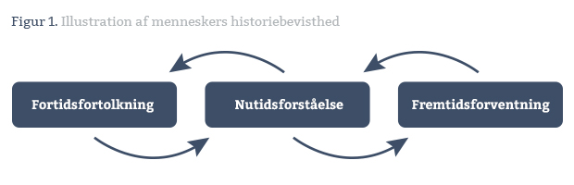
Historiebevidsthed 1

Slide 4
Historiebevidsthed 2
Overordnet set består historiebevidsthedsbegrebet af to elementer:
  Historien forstås som et samspil mellem fortid, nutid og fremtid (jf. Figur 1)
  Mennesket er både historieskabt (aktør) og historieskabende (struktur)
Vigtig pointe: historien er ikke statisk, men dynamisk. Den forandrer sig over tid og bruges til forskellige formål. Det betyder dog ikke, at alles fortolkninger af fortiden er lige korrekte.
Derfor er det nødvendigt at kvalificere sin historiebevidsthed - ikke det samme som ‘viden om fortiden’ – det handler mere ens evne til at reflektere over fortiden, forstå dens betydning og konsekvenser, og at anvende disse refleksioner til at forstå og forholde sig til verden.

Slide 5
Erindringshistorie 1
Erindringshistorie har et andet fokus end den traditionelle faghistorie, der typisk beskæftiger sig med at forstå og fortolke det fortidige på baggrund af fx begivenhedsforløb (hvordan forløb 1. Verdenskrig og hvorfor brød krigen ud?)
Når man arbejder erindringshistorisk har man i højere grad fokus på, hvordan fortiden bruges, konstrueres og diskuteres i nutiden, eller hvordan historiske fortællinger har ændret sig over tid og måske endda har skiftet indhold og betydning (hvordan har synet på vikinger ændret sig 1970’erne til i dag?)

Slide 6
Historiebrug
Erindringshistorie er tæt knyttet til begrebet ‘historiebrug’ og de to kan være svære at adskille.
Erindringshistorie kan ses som et bredt felt inden for historievidenskaben, der bl.a. har fokus på at analysere forskellige former for historiebrug.
Historiebrug betegner alle typer brug af fortiden (herunder den private dagligdags brug og den institutionelle brug, fx undervisning og forskning), hvor man kan fremme visse interesser i nutiden:
  fx identitetsmæssige, politiske, videnskabelige eller underholdningsmæssige interesser
  historiebrug sker mere eller mindre bevidst og medfører bl.a. udvælgelse/fravælgelse, fremhævelse/tilsidesættelse, opprioritering/nedprioritering af personer, forhold eller begivenheder i historien.

Slide 7
Centrale begreber
Kollektiv erindring
Erindringsfællesskaber
Erindringssted
Erindringsfelt
Opfundne traditioner
Forestillet fællesskab
Historiebrug
Historiebevidsthed
Erindringshistorie

